Slide 1

Khoa học 5
Chủ đề 4: Vi khuẩn
Ôn tập chủ đề Vi khuẩn

Slide 2



Slide 3


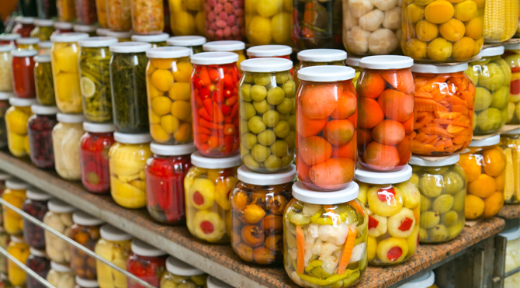
Em hãy chia sẻ kết quả trải nghiệm muối chua rau quả ở nhà?

Slide 4


Slide 5

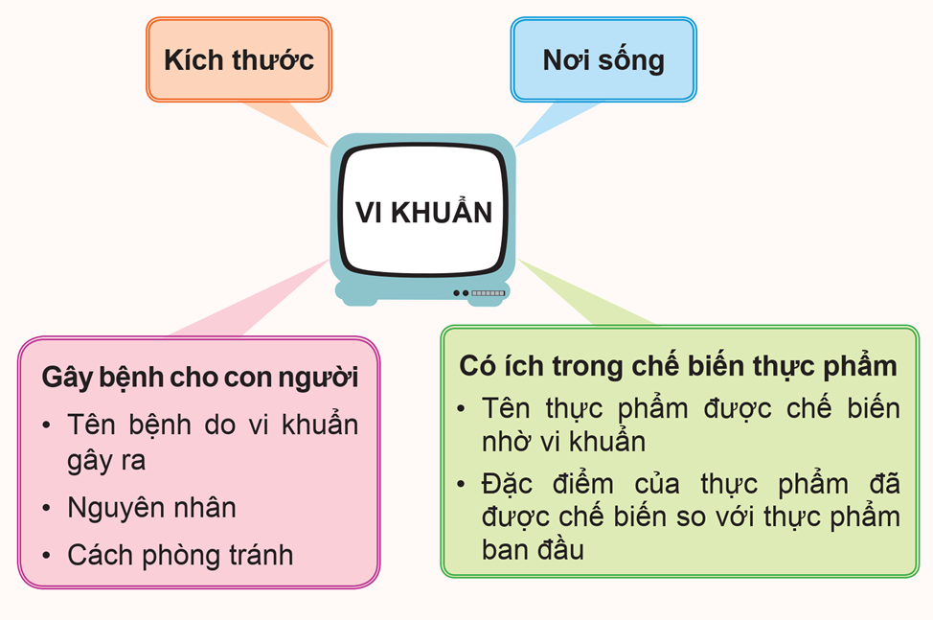

Trình bày về chủ đề Vi khuẩn dựa vào gợi ý dưới đây:

Slide 6
Trả lời:
Nhỏ
Kích thước
Không thể nhìn thấy bằng mắt thường
VI KHUẨN
Đất
Nơi sống
Nước
Không khí
Các sinh vật khác,...

Slide 7
Bệnh sâu răng
Nguyên nhân: Chải răng chưa đúng cách, ăn nhiều đồ ngọt,…
Cách phòng tránh: Chải rang đúng cách sau khi ăn, hạn chế đồ ngọt, nước uống có ga,…
Kích thước
VI KHUẨN
Bệnh tả
Nguyên nhân: Uống nước bị nhiễm vi khuẩn tả, ăn thức ăn bị vật trung gian mang vi khuẩn tả đậu vào,…
Cách phòng tránh: Giữ gìn vệ sinh cá nhân, sử dụng thực phẩm an toàn và giữ vệ sinh môi trường,…
Nơi sống
Gây bệnh cho con người

Slide 8
Thực phẩm được chế biến nhờ vi khuẩn: Sữa chua, phô mai, rau quả muối chua,…
Kích thước
Nơi sống
Gây bệnh cho con người
VI KHUẨN
Đặc điểm của thực phẩm đã được chế biến so với thực phẩm ban đầu: Có vị chua, cung cấp vi khuẩn có lợi, vitamin cho cơ thể, kích thích tiêu hóa,…
Có ích trong chế biến
thực phẩm

Slide 9
Xử lý tình huống
Tình huống 1: Hai anh em bạn An vừa trồng cây xong. Khi vào nhà, em của bạn An muốn ăn quả táo trên bàn. An nhắc em đi rửa tay trước khi ăn. Em nói rằng: “Em chỉ cầm dụng cụ giúp anh trồng cây, tay em không chạm vào đất thì không cần rửa tay”.

Slide 10
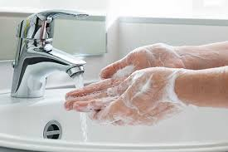
Gợi ý:
Nếu là An, em sẽ bảo em của mình đi rửa tay vì vi khuẩn không chỉ có ở đất mà nó có ở tất cả mọi nơi kể cả trong không khí.

Slide 11
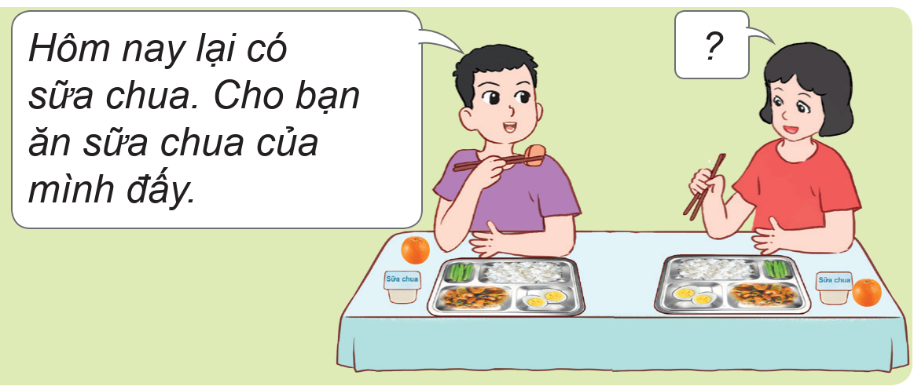
Tình huống 2: Gặp tình huống như hình dưới đây, em sẽ nói gì với bạn?

Slide 12
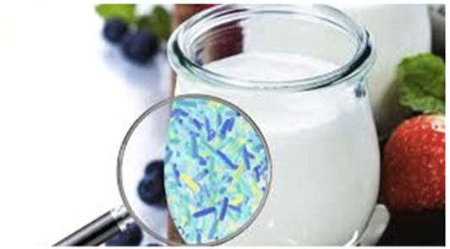
Gợi ý:
Em sẽ nói với bạn nên ăn sữa chua.
Để bổ sung lợi khuẩn rất tốt cho sức khỏe.

Slide 13




HƯỚNG DẪN VỀ NHÀ
Chuẩn bị
Bài 14. Nam
và nữ
Ôn tập kiến thức đã học.
Hoàn thành bài tập trong VBT

Slide 14

Notes:
https://www.youtube.com/@hoc1biet10

Slide 15


